Slide 1
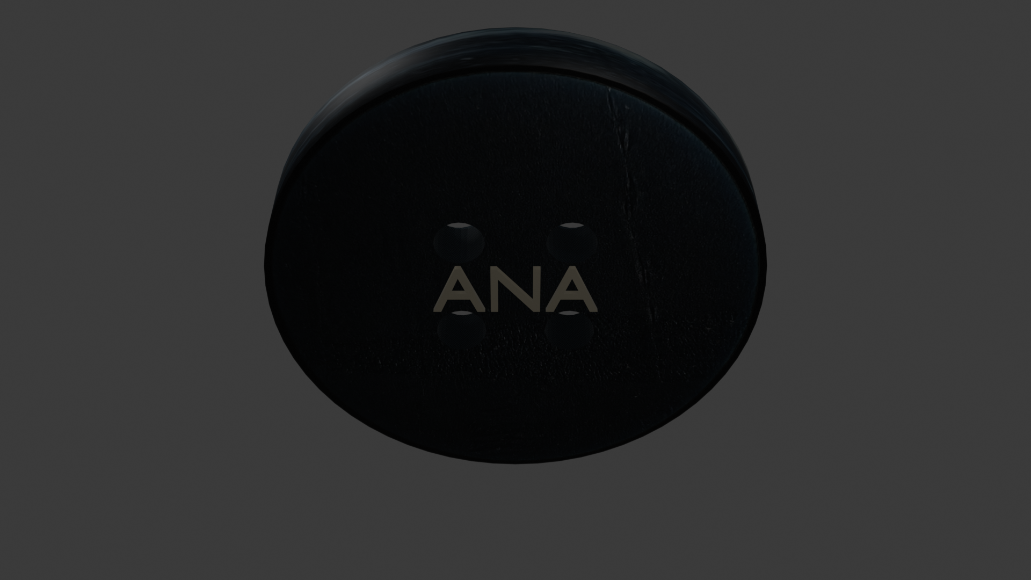
Brasil Botões
Fluxo de desenvolvimento, personalização e liberação
Catálogo • Consistem • Blender • Ficha Técnica

Slide 2
Fluxo de trabalho
A mesma referência acompanha cadastro, modelo 3D e Ficha Técnica
1 Cadastro
Referência, TAM, cor, faca e furação no Consistem
2 Modelo 3D
Geração versionada a partir da linha validada
3 Personalização
Nome, texto ou arte em arquivo derivado
4 Liberação
Ficha revisada, consistência e aprovação

Slide 3
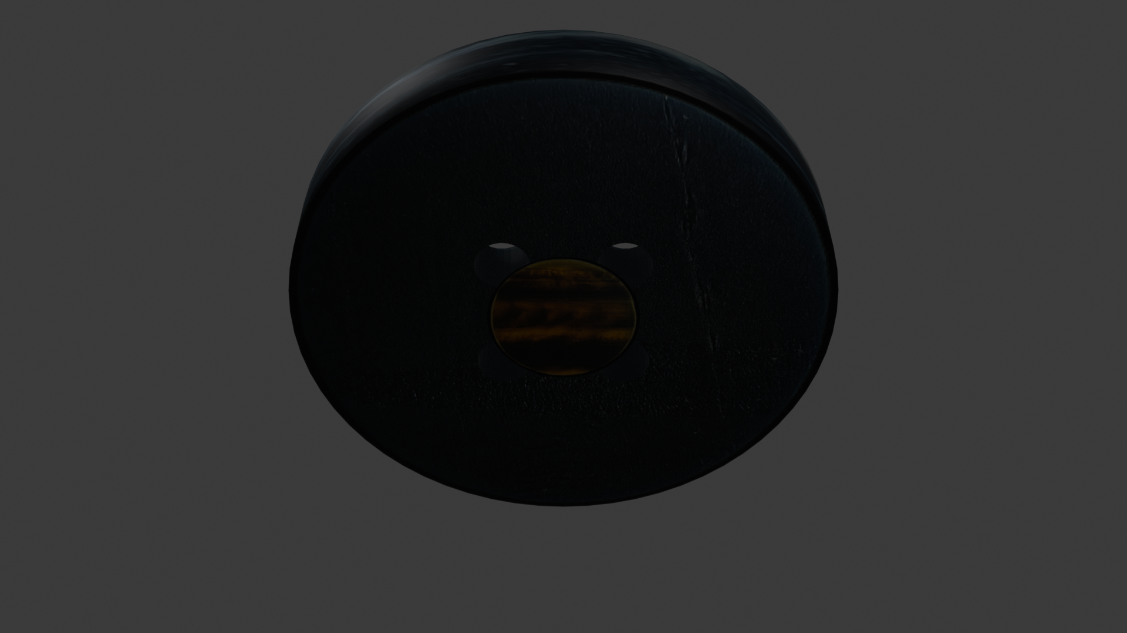
Operação diária
• Consultar o catálogo para confirmar referência, TAM e cor
• Gerar o botão 3D pelo Consistem e guardar a proveniência
• Criar a versão personalizada sem substituir o `.blend` base
• Gerar a Ficha e executar a checagem de consistência
• Guardar PDF, preview e arquivos `.blend` juntos em `versions/`

Slide 4
Liberação de produção
Critérios objetivos antes de enviar o item para produção
✓
Linha do Consistem encontrada e validada
✓
Facas e geometria registradas na proveniência
✓
Ficha sem divergência de TAM, espessura ou furação
✓
Arte aprovada na área permitida
✓
Versão anterior preservada e responsável identificado
Não liberar se houver dado técnico pendente ou arte raster que exija vetor para gravação.

